Slide 1


N3 - Estrutura de Dados
Professor:
Carlos Veríssimo
Serão analisadas as seguintes classes:
ArvoreBinaria
No
ControleArvore
Integrantes:
Gabriel Sizuo Rodrigues Hirata
Kaique Andrade dos Santos

Slide 2

Analisaremos o funcionamento do código Java que implementa uma árvore binária. O código é dividido em três classes: ArvoreBinaria, No e ControleArvore. Exploraremos como a árvore binária é construída, os valores inseridos nela e as diferentes formas de travessia (in-order, pre-order e pos-order) da árvore.

Slide 3

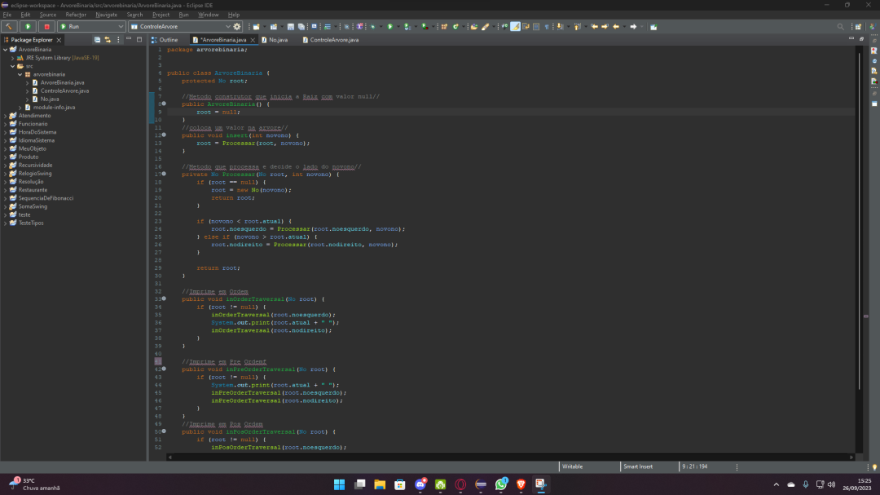
Classe ArvoreBinaria
A classe ArvoreBinaria é a classe principal que representa a estrutura de uma árvore binária. Ela possui um atributo protegido chamado "root," que representa o nó raiz da árvore. O construtor da classe inicializa a raiz como nula.

Slide 4
Método insert
O método "insert" na classe ArvoreBinaria permite inserir um novo nó na árvore. Ele é responsável por chamar o método privado "Processar" para decidir onde inserir o novo nó na árvore.

Slide 5
Método insert
Método Processar
O método privado "Processar" é responsável por tomar a decisão de em qual lado da árvore (esquerda ou direita) deve ser inserido o novo nó com base no valor do novo nó em relação ao valor do nó atual. Ele retorna o nó raiz atualizado após a inserção.

Slide 6
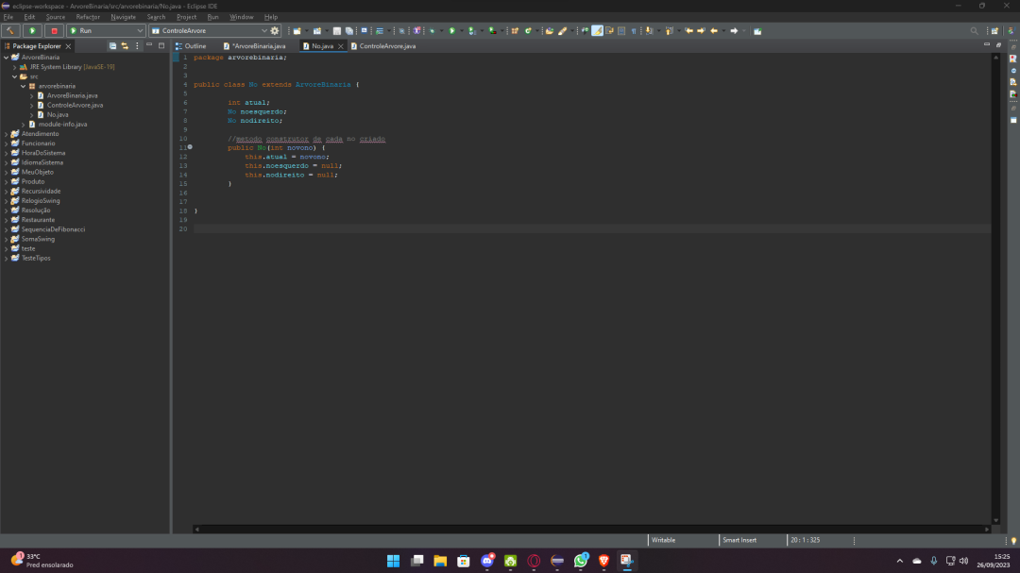
Classe No
A classe No representa os nós individuais da árvore. Cada nó tem um valor ("atual") e duas referências para os nós filhos: "noesquerdo" e "nodireito." A construção de cada nó é feita com um valor específico.

Slide 7
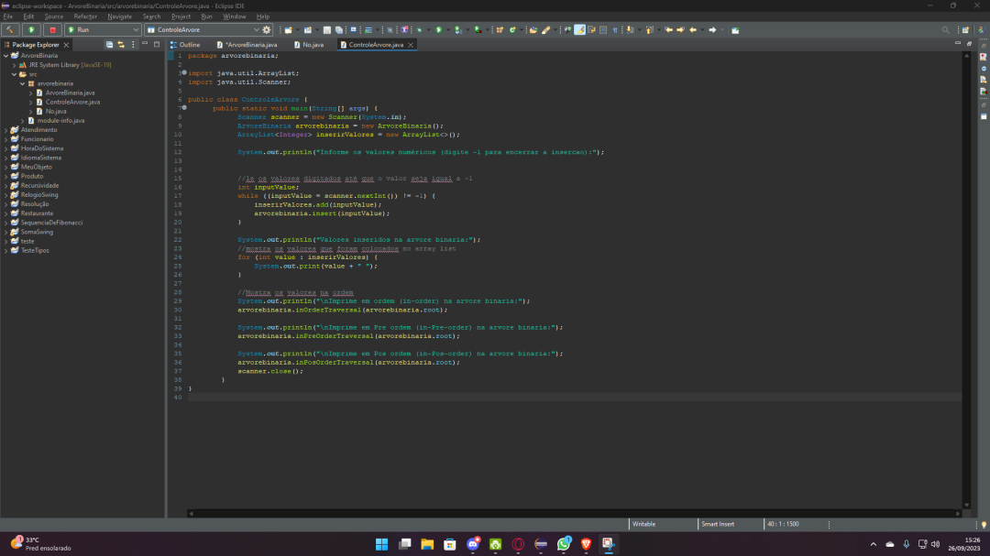
Classe ControleArvore
A classe ControleArvore é a classe de controle principal que interage com o usuário e gerencia a árvore binária. Ela permite a inserção de valores na árvore e exibe os valores na ordem em que foram inseridos, bem como em diferentes formas de travessia.

Slide 8
Inserção de Valores
A classe ControleArvore solicita ao usuário que insira valores numéricos. A inserção é encerrada quando o usuário digita "-1." Os valores inseridos são armazenados em uma lista (ArrayList) e também são inseridos na árvore binária usando o método "insert."

Slide 9
Valores Inseridos na Árvore
Após a inserção, a apresentação exibe os valores que foram inseridos na árvore binária. Esses valores correspondem à ordem em que foram inseridos.

Slide 10
Impressão em Ordem (In-Order)
O código executa a impressão dos valores na árvore em ordem (in-order), resultando em uma travessia que exibe os valores em ordem crescente.

Slide 11
Impressão em Pré-Ordem (In-Pre-Order)
A apresentação mostra a impressão dos valores na árvore em pré-ordem (in-pre-order), exibindo o valor do nó atual antes de visitar seus filhos.

Slide 12
Impressão em Pós-Ordem (In-Pos-Order)
A última forma de travessia exibida é a impressão em pós-ordem (in-pos-order), onde o valor do nó atual é exibido após visitar seus filhos.

Slide 13
Conclusão
Exploramos o funcionamento da árvore binária implementada em Java. Vimos como os valores são inseridos na árvore, como a árvore é construída e três formas diferentes de travessia: in-order, pre-order e pos-order. Essas travessias são úteis para explorar e processar os dados de maneiras específicas. A árvore binária é uma estrutura de dados fundamental para muitas aplicações algorítmicas.

